Slide 1
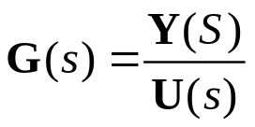
输入量
输出量
状态方程
输出方程
输入量
状态变量
输出量
可
控
性
可
观
测
性
A —n*n— 系数矩阵 —— 表示系统内部状态
B —n*p— 输入/控制 矩阵 —— 表示输入对状态的作用
C —q*n— 输出矩阵 —— 表示输出与状态的关系
D —q*p— 直接传递/前馈 矩阵(系数) —— 直接联系输入量与输出量，
(若q=p=1，则D记为 d) 与系统状态无关

Slide 2
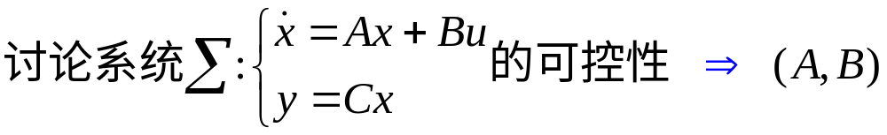
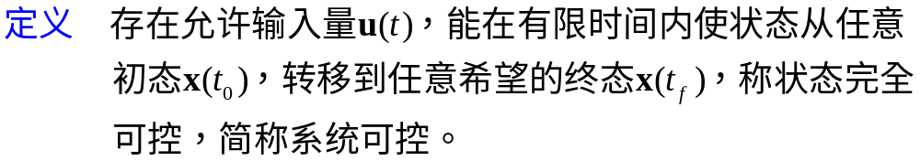
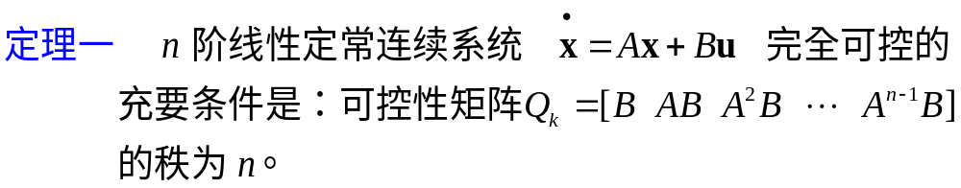
8.7.1.线性定常系统的可控性

Slide 3
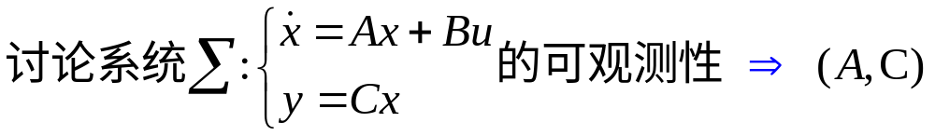
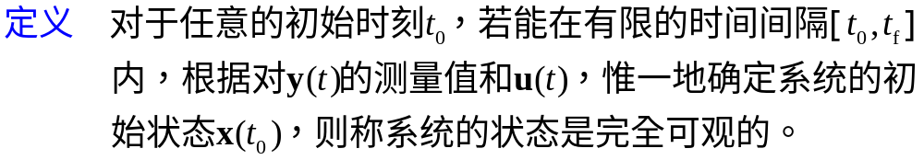
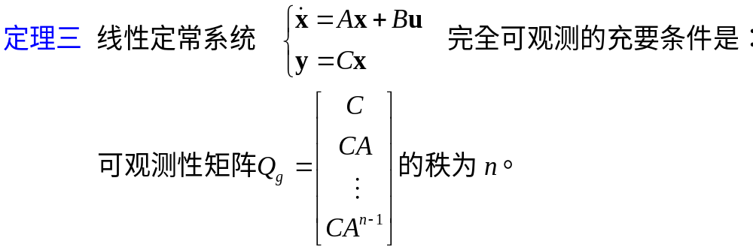
8.7.2.线性定常系统的可观测性

Slide 4

闭环系统性能与闭环极点位置密切相关，经典控制理论经常利用串联、并联校正装置及调整开环增益使系统具有希望的闭环极点位置。
现代控制理论利用状态变量表示系统内部特性，从而建立了利用状态反馈这一新的方式来配置极点。

Slide 5
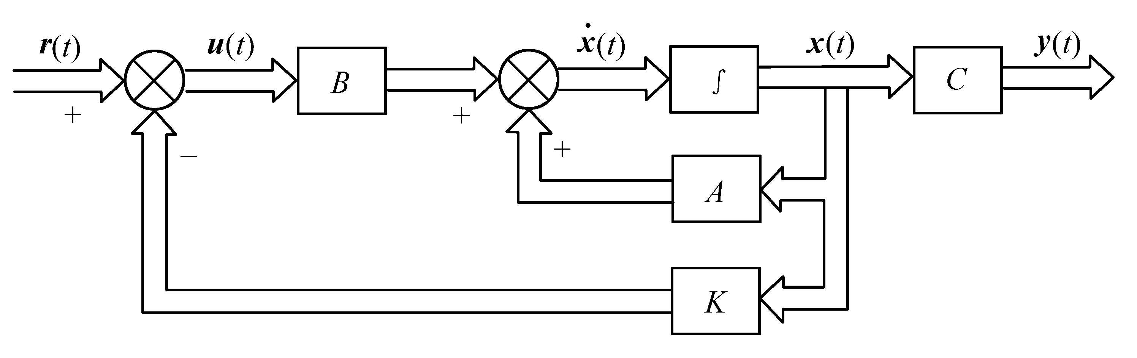
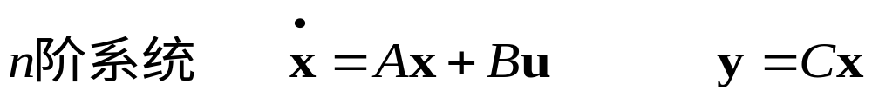
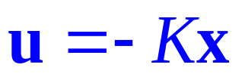
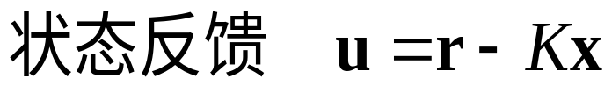
8.8 线性系统的状态反馈与极点配置
8.8.1.状态反馈

Slide 6
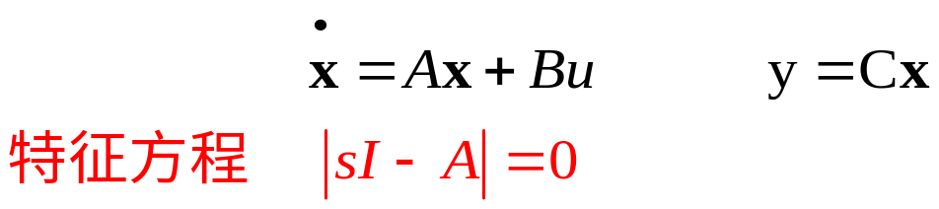

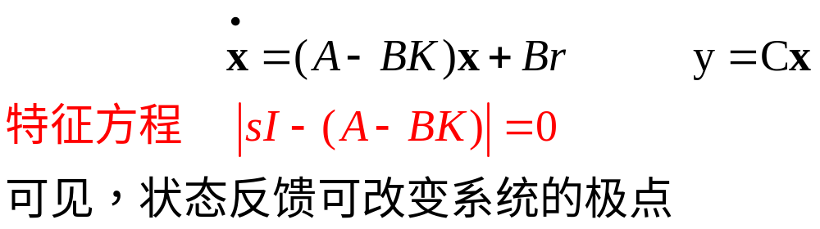
8.8.2.单变量(控制)系统的极点配置
研究极点配置的原因：
极点配置直接决定了系统的性能；
解决了控制是否有解的问题。

Slide 7
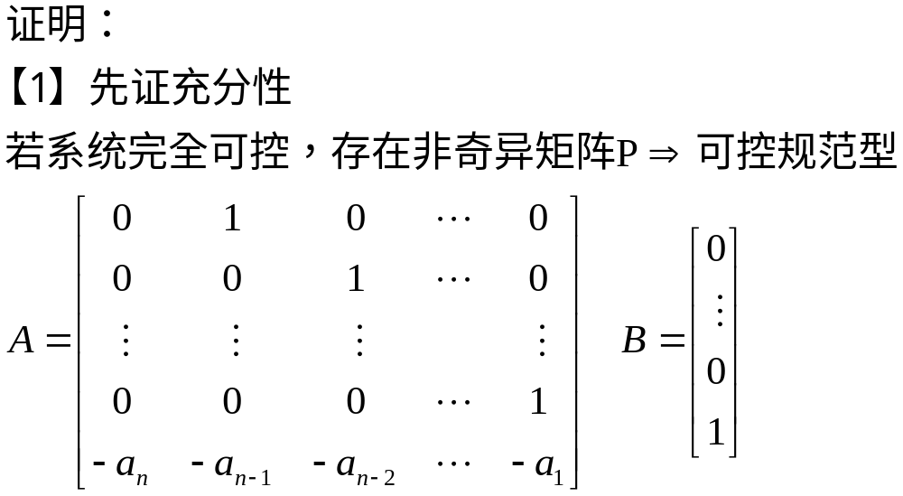
8.8.2.单变量(控制)系统的极点配置
状态反馈进行极点配置的条件：
定理：用状态反馈使闭环极点配置在任意位置上的充要条件是：被控系统可控。

Slide 8
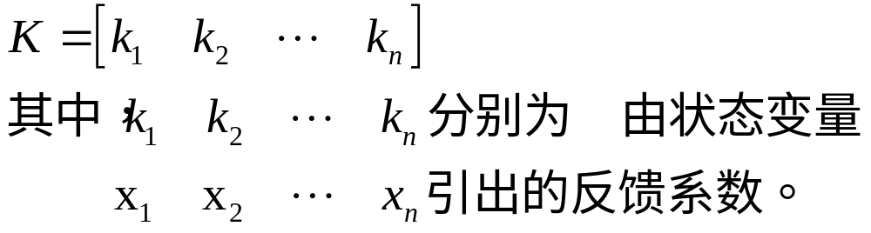
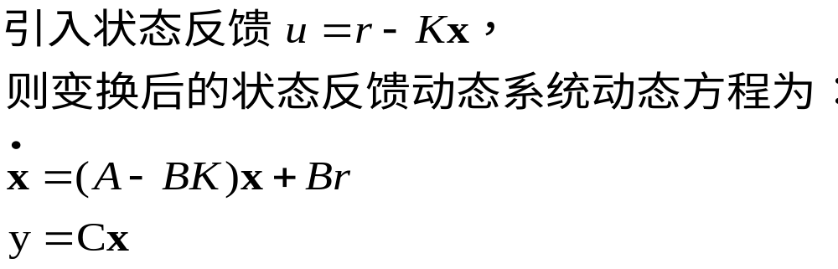
8.8.2.单变量(控制)系统的极点配置
若在变换后状态空间内引入（1 x n）维状态反馈矩阵

Slide 9
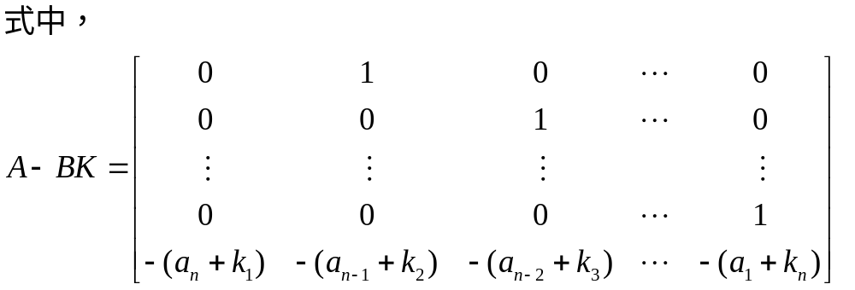

8.8.2.单变量(控制)系统的极点配置
仍为可控标准型，故引入状态反馈后，系统能控性不变。

Slide 10
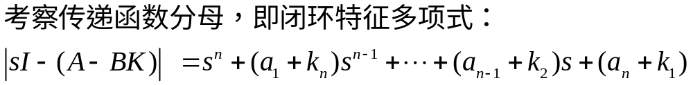
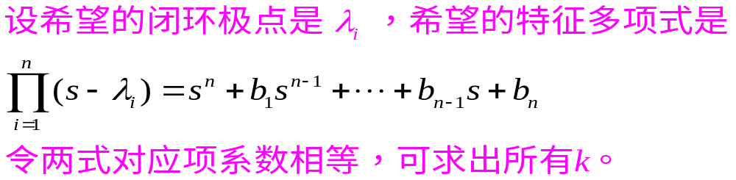
8.8.2.单变量(控制)系统的极点配置
输出方程不变，传递函数分子不变。

Slide 11
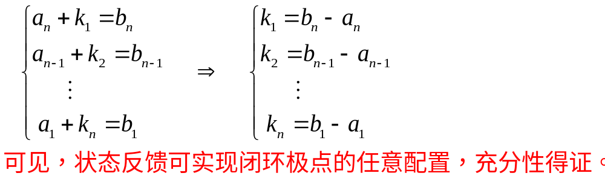
8.8.2.单变量(控制)系统的极点配置
再证必要性：
(逆否命题)
若系统不完全可控，则不能控部分的状态变量将不受输入的控制，其对应的极点将是不可能配置的。

Slide 12
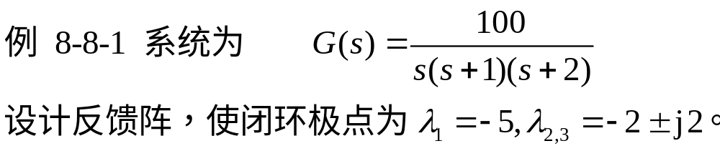
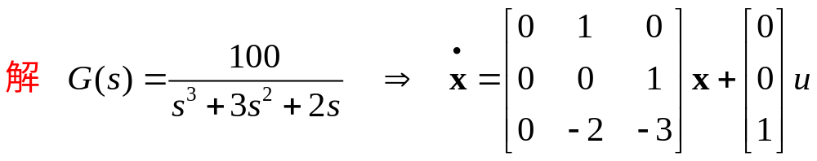
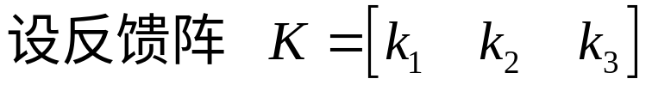
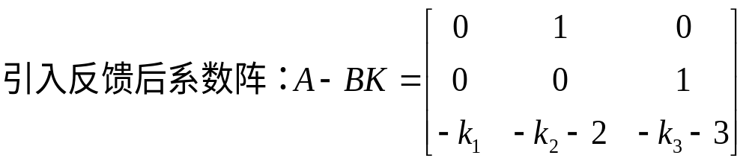

Slide 13
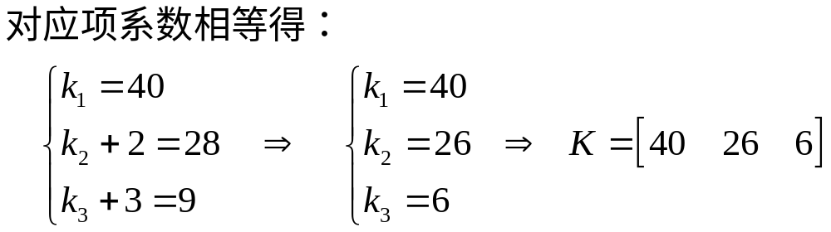

Slide 14
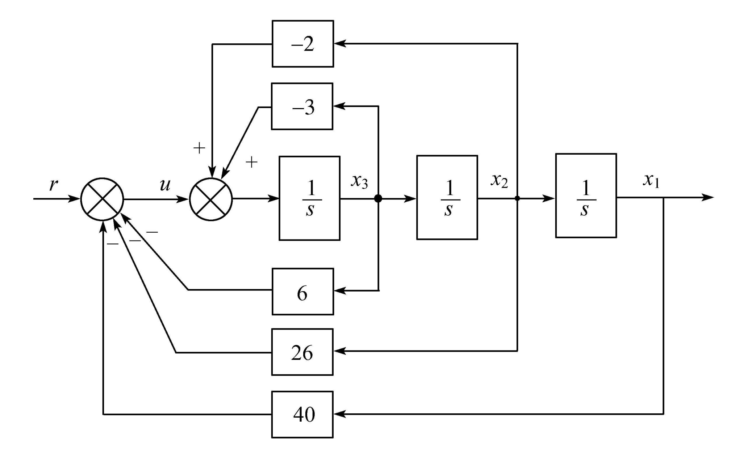
状态变量图

Slide 15
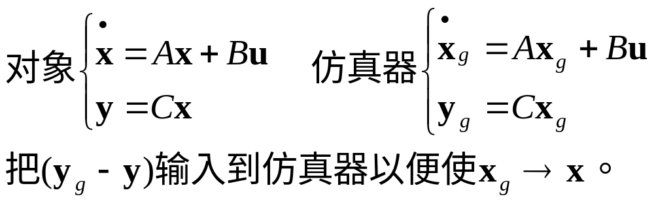
8.9 状态观测器
8.9.1.全维状态观测器
状态观测器：对象的仿真装置，状态逼近实际对象
全维状态观测器：维数等于实际对象的状态维数
1.全维状态观测器的结构

Slide 16
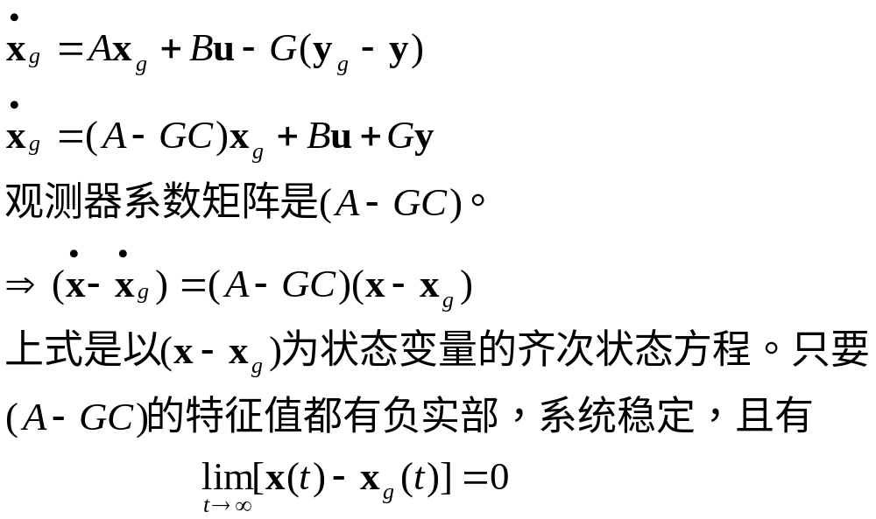
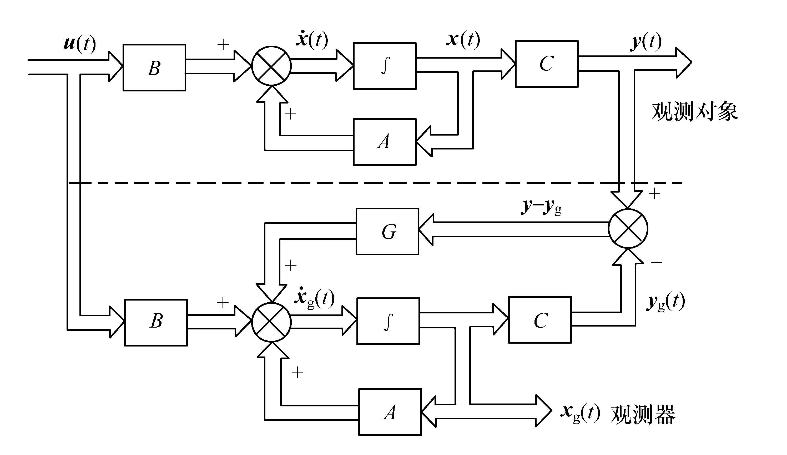

Slide 17
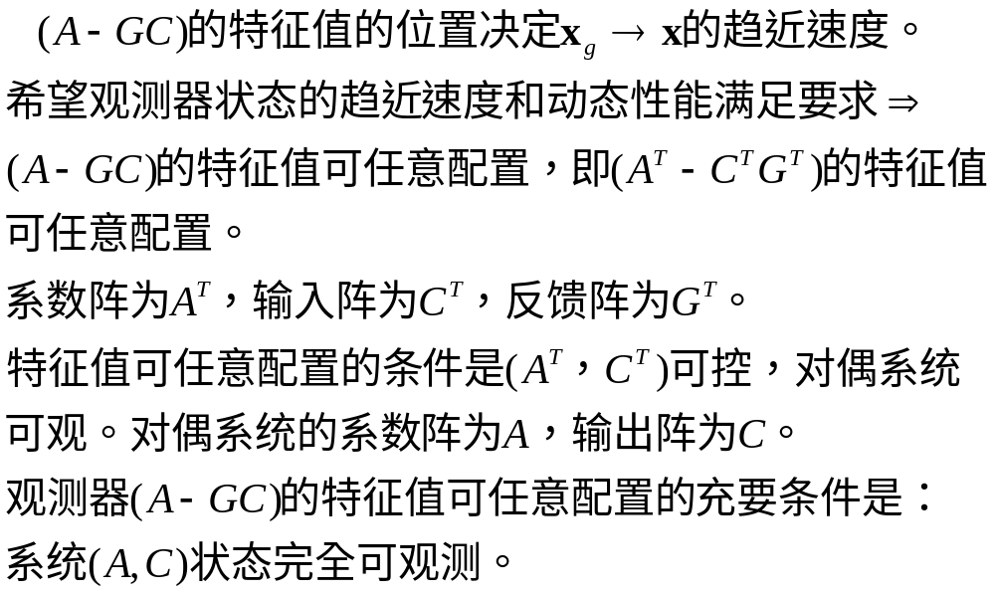

Slide 18
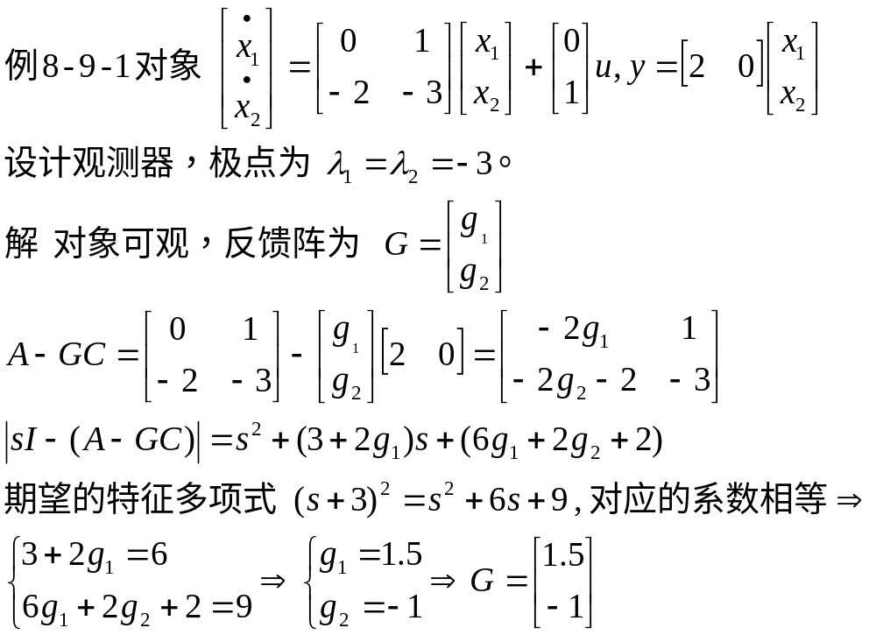

Slide 19
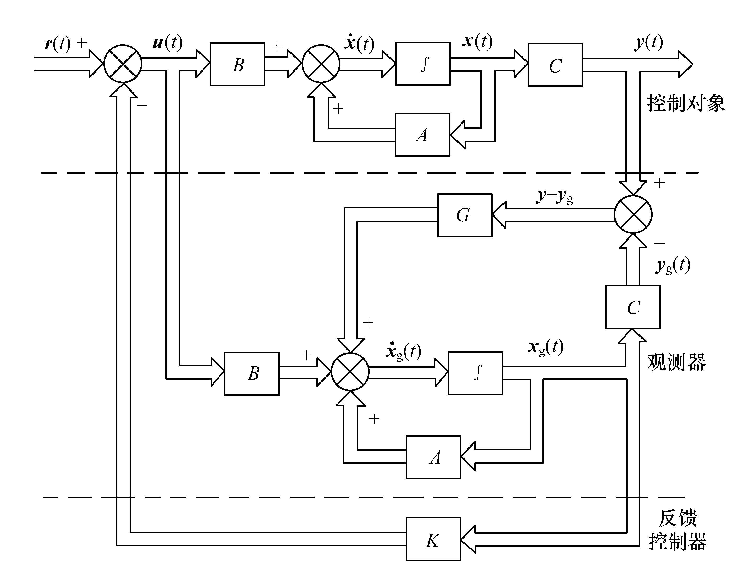
2. 带观测器的闭环控制系统

Slide 20
1.系统特征多项式是纯反馈系统的特征多项式与观测器特征多项式的积。
2.状态反馈和观测器可分别独立设计。
3.观测器的极点与虚轴的距离，应比系统极点更远。

Slide 21
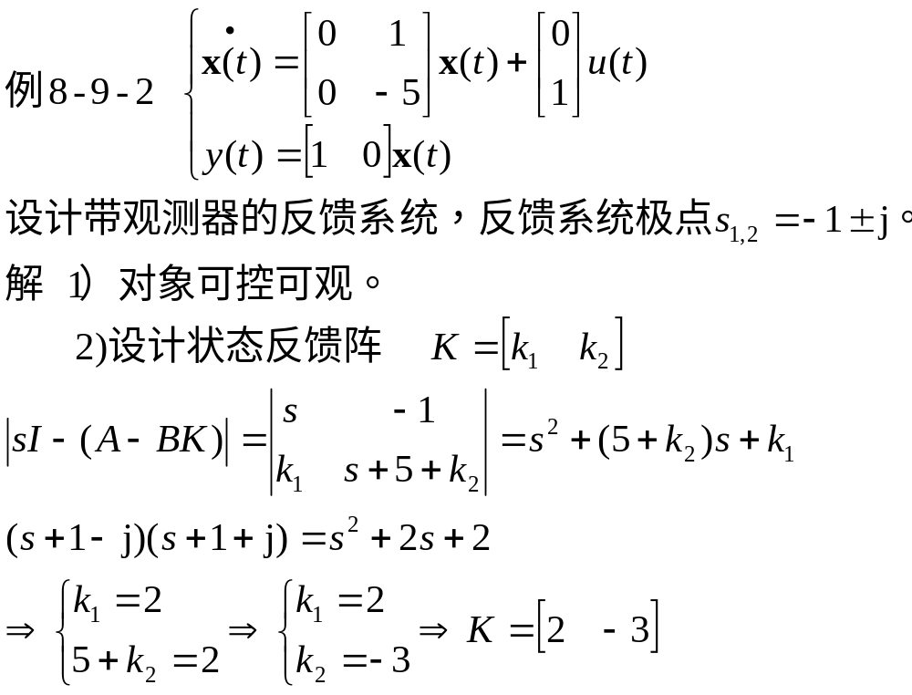

Slide 22
